Slide 1
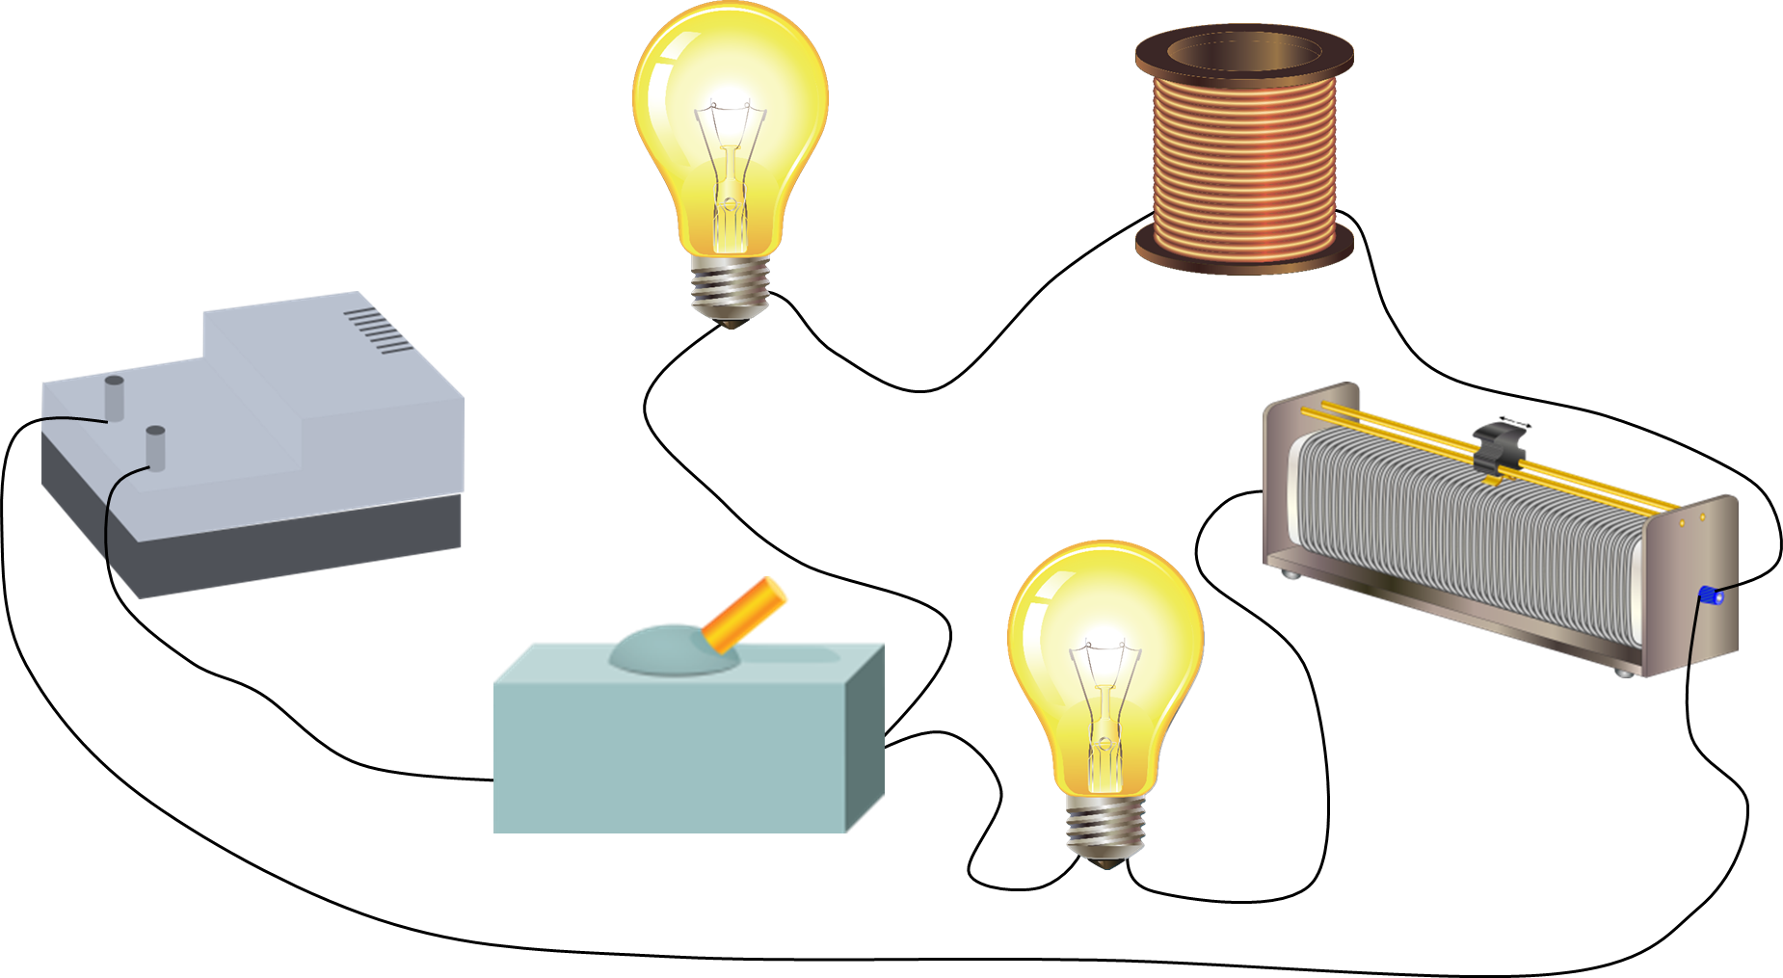
Самоіндукція. Індуктивність. Енергія магнітного поля.

Slide 2
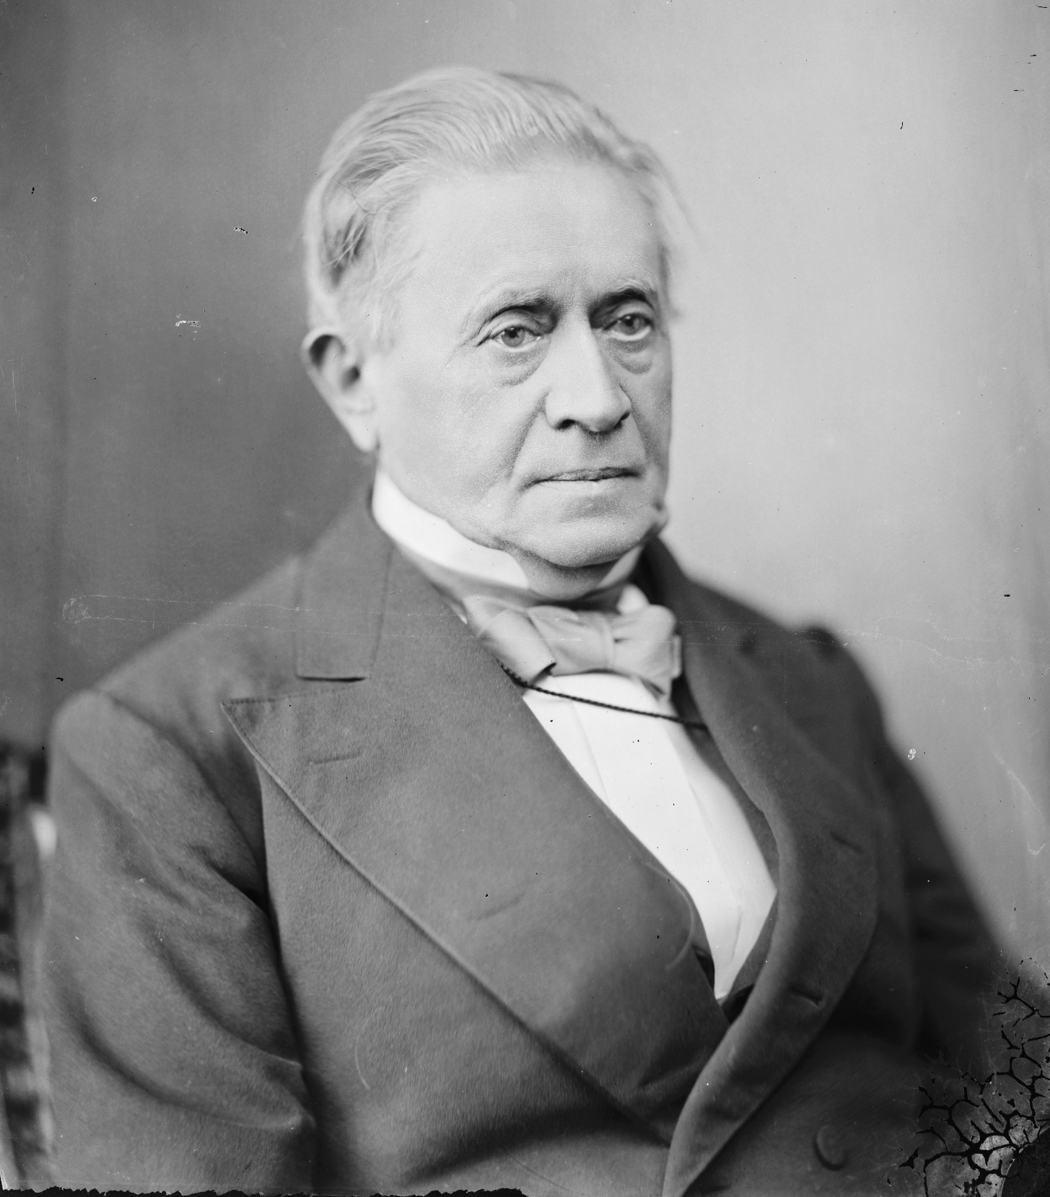
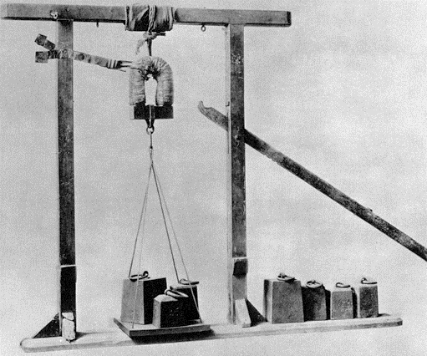
Проблемні питання
Створюючи різні електромагніти, в 1832 році Генрі виявив нове явище в електромагнетизмі – явище самоіндукції
Що таке самоіндукція?
Джозеф Генрі (1797-1878)

Slide 3
Явище самоіндукції
$$\vec{E}$$
$$I_{i}$$
$$I↑⇒B↑$$
$$2$$
$$I_{2}$$
$$L$$
$$I_{1}$$
$$1$$
$$\vec{B}$$
$$R$$
$$I$$
+
−
Змінне магнітне поле створює вихрове електричне поле $\vec{E}$, яке протидіє струму в котушці (за правилом Ленца)

Slide 4
Явище самоіндукції
$$\vec{E}$$
$$I_{i}$$
$$I↓⇒B↓$$
$$2$$
$$I$$
$$L$$
$$1$$
$$\vec{B}$$
$$R$$
$$I$$
+
−
Змінне магнітне поле створює вихрове електричне поле $\vec{E}$, яке підтримуватиме струму в котушці (за правилом Ленца)

Slide 5
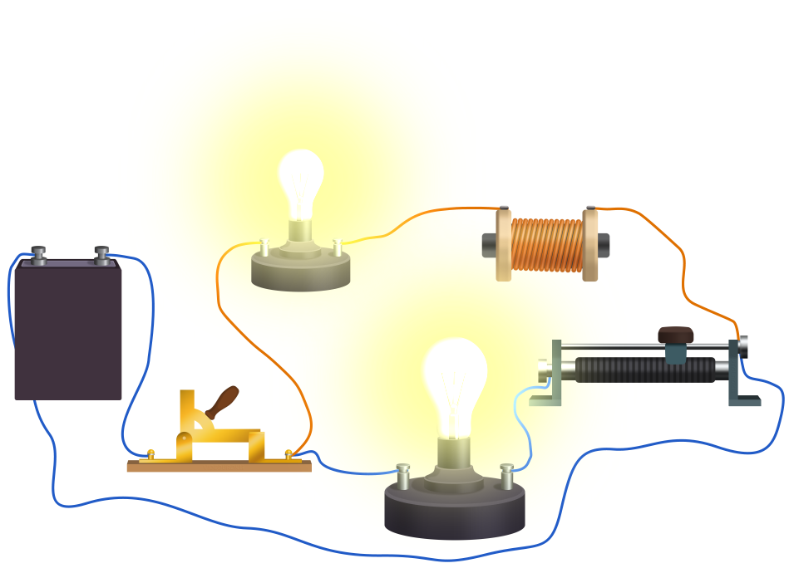
Явище самоіндукції
$$\vec{E}$$
$$I↑⇒B↑$$
$$\vec{B}$$
$$\vec{E}$$
$$I$$
$$I↓⇒B↓$$
$$\vec{B}$$
$$I$$
Явище самоіндукції – це явище виникнення вихрового електричного поля в провіднику, в якому тече змінний електричний струм

Slide 6
ЕРС самоіндукції
Електрорушійна сила самоіндукції $ε_{is}$ – це електрорушійна силу індукції, що створюється в провіднику внаслідок зміни його власного магнітного поля
$$ε_{is}=−\frac{∆Φ}{∆t}$$
$$Φ\sim B$$
$$Φ=LI$$
$$Φ\sim I$$
$$∆Φ=L∆I$$
$L$ – коефіцієнт пропорційності

Slide 7
ЕРС самоіндукції
Закон самоіндукції:
EPC самоіндукції прямо пропорційна швидкості зміни сили струму в провіднику
$$ε_{is}=−L\frac{∆I}{∆t}$$
Індуктивність $L$ – фізична величина, яка характеризує провідник і чисельно дорівнює ЕРС самоіндукції, що виникає в провіднику в разі зміни сили струму на 1 А за 1 с
$L=\frac{\left|ε_{is}\right|}{\left|∆I\right|/∆t}$ = $\frac{\left|ε_{is}\right|∆t}{\left|∆I\right|}$
$$\left[L\right]=1 Гн$$
генрі
$$1 Гн=\frac{1 В}{1 А/с}$$

Slide 8
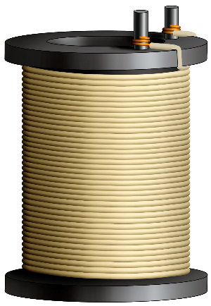
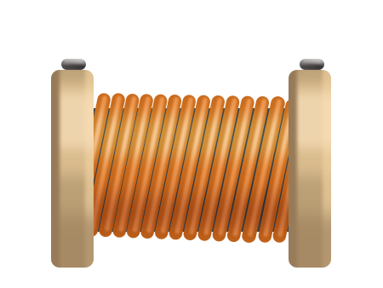
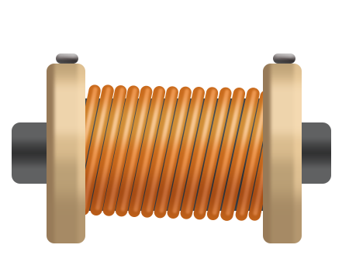
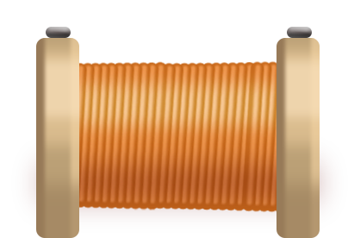
ЕРС самоіндукції
Індуктивність котушки залежить від
Наявності або відсутності сердечника
Її розмірів і форми
Кількості витків

Slide 9
Енергія магнітного поля
Магнітне поле накопичує енергію
Магнітне поле витрачає енергію
$$I$$
Звідки береться енергія, за рахунок якої протягом певного часу після відключення джерела живлення підтримується електричний струм у колі?
$$0$$
$$t_{1}$$
$$t_{2}$$
$$t$$
$$W_{м}=\frac{LI^{2}}{2}$$

Slide 10
Розв'язування задач
1. Визначте магнітний потік, що пронизує котушку індуктивністю 0,3 Гн, якщо сила струму в ній дорівнює 2 А.

Slide 11
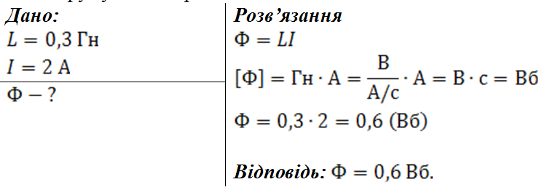

Slide 12
Розв'язування задач
2. Визначте індуктивність котушки, якщо внаслідок зміни сили струму в ній на 0,5 А протягом 0,4 с виникає ЕРС самоіндукції 2 В.

Slide 13
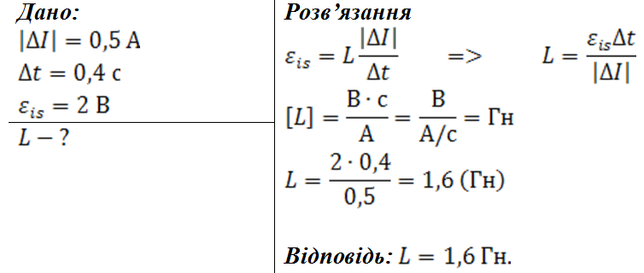

Slide 14
Розв'язування задач
3. Визначте енергію магнітного поля електромагніту з індуктивністю 5 Гн, якщо сила струму в його обмотці становить 3 А.

Slide 15
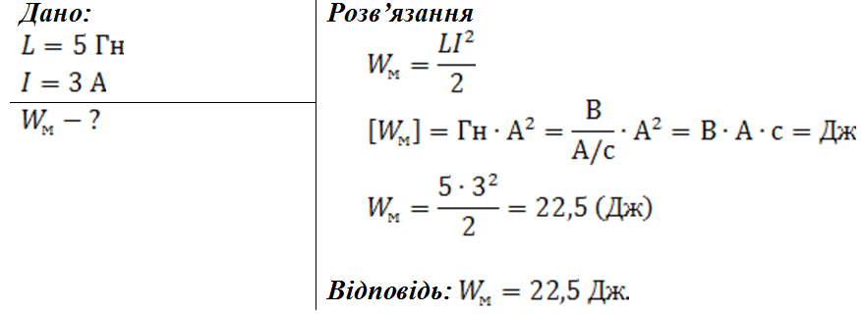

Slide 16
Бесіда за питаннями
1. Опишіть дослід, який демонструє, що після замкнення кола, яке містить котушку індуктивності, струм у колі зростає поступово. Чим зумовлене це явище?
2. Дайте означення самоіндукції.
3. Сформулюйте закон самоіндукції.
4. Дайте означення індуктивності. Назвіть її одиницю в СІ.
5. Доведіть, що магнітне поле має енергію. За якою формулою її обчислюють?
6. Проведіть аналогію між масою та індуктивністю.

Slide 17
Цінування. Оцінювання
НА УРОЦІ Я ЗРОЗУМІВ …
СЬОГОДНІ Я НАВЧИВСЯ …
НА УРОЦІ НАЙЦІКАВІШИМ БУЛО …
НА УРОЦІ МЕНІ БУЛО НАЙВАЖЧЕ …
СЬОГОДНІ НА УРОЦІ Я НЕ ЗРОЗУМІВ …
У МЕНЕ ВИНИКЛО ЗАПИТАННЯ …

Slide 18
Домашнє завдання
Опрацювати § 15,
підготувати повідомлення, презентації на одну із тем:
аргументи і факти, які свідчать про необхідність знати базові поняття й закони електродинаміки для іт-фахівців, зварників, електриків, верстатників.
дивовижна електродинаміка: просто про складне.
практичне застосування закону електромагнітної індукції.
врахування самоіндукції в електричних колах.

